Slide 1
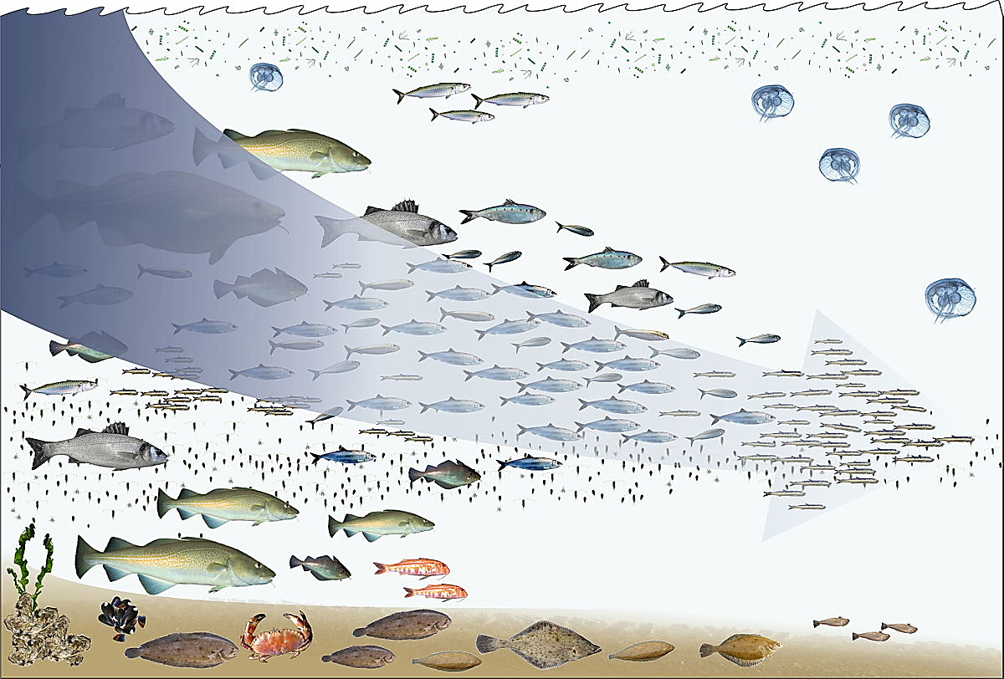
Evaluación de Recursos Acuáticos (Métodos Cuantitativos para la Evaluación de Recursos Pesqueros)
Profesor Cristian Canales R.
ECM-PUCV

Slide 2

Estimación de parámetros

Slide 3
Estimación de parámetros
La estimación de parámetros es un método estadístico que permite estimar el valor de un parámetro poblacional a partir de una muestra. Es decir, la estimación de parámetros sirve para aproximar un parámetro de una población realizando cálculos con los datos de una muestra.
Al ser una estimación siempre está sujeta a error
Las estimaciones se acompañan con intervalos de confianza, los que definen el espacio donde están estos parámetros sujetos a un nivel de confianza.
Cuanto menos error tenga la estimación, más acotado será el intervalo de confianza.

Slide 4

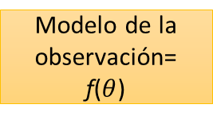

Estimación de parámetros en Eval. de stock
Parámetros conocidos
Parámetros desconocidos $θ^{}$
Modelo de dinámica
$$θ^{∗}$$
Algoritmo de optimización
Variables de interés (B,F,R)
Modelo de la observación= f($θ$)
Proceso de estimación: Máxima Verosimilitud
Dato
observación

Slide 5
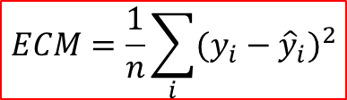
Estimación de parámetros
observación
dato
modelo matemático
error (modelo estadístico)
Error Cuadrático Medio
$$ECM=\frac{1}{n}\sum_{i}{{(y_{i}−{\hat{y}}_{i})}^{2}}$$
tiempo
Existe un único conjunto de parámetros del modelo, que condicionado a la información que proporcionan los datos, minimiza el error entre el modelo y el dato

Slide 6


La función de log-verosimilitud en evaluación de stock
Existe un conjunto de parámetros que minimizan el error de observación (entre lo observado y lo esperado por el modelo)
$$θ^{∗} | min⁡(ε)$$
Dado que hemos asociado este error de observación con una distribución de probabilidad o densidad (ej. Normal), entonces diremos que existe un único conjunto de parámetros θ* que maximiza la probabilidad (verosimilitud) de los datos dado el modelo (θ*)
Diremos entonces que la estimación de θ* se realiza por Máxima Verosimilitud (o Verosimilitud Máxima) si la idea es
$$θ^{∗} | max ⁡(p(x,θ)$$

Slide 7
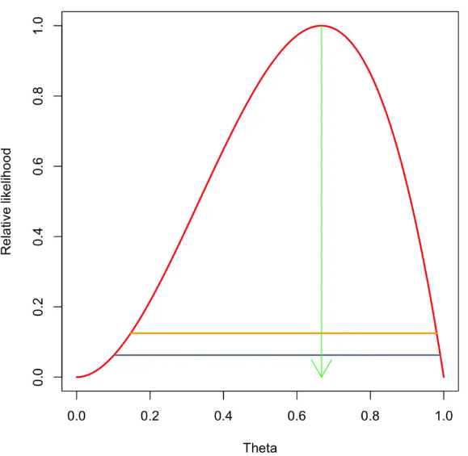

$$θ^{∗} | max ⁡(p(x,θ)$$
La función de log-verosimilitud en evaluación de stock
La tarea es “encontrar θ* que maximice la probabilidad de los datos (x) condicionada al conjunto de parámetros (modelo)”
θ*

Slide 8
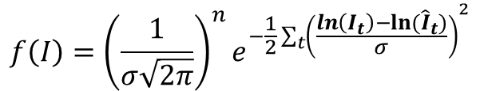

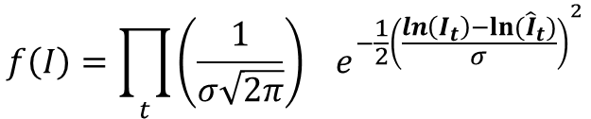


Estimación de parámetros: Máxima Verosimilitud
Volvamos a nuestro modelo del índice de abundancia
Si el error de observación sigue una distribución normal, entonces
Errores de observación (índices)
$$I_{t}={\hat{I}}_{t}{ ∗ e}^{ε_{t}}$$
$$ε\sim N(0,σ_{}^{2})$$
$$f\left(I_{t}\right)=\frac{1}{σ\sqrt{2π}}e^{−\frac{1}{2}{\left(\frac{ε_{t}}{σ}\right)}^{2}}$$
(Probabilidad de la t-esima observación)
$$f\left(I\right)=\prod_{t}{{\left(\frac{1}{σ\sqrt{2π}}\right)}^{}e^{−\frac{1}{2}{\left(\frac{\ln\left(I_{t}\right)−ln⁡({\hat{I}}_{t})}{σ}\right)}^{2}}}$$
(Probabilidad conjunta de todas las observaciones)
$$f\left(I\right)={\left(\frac{1}{σ\sqrt{2π}}\right)}^{n}e^{−\frac{1}{2}\sum_{t}{{\left(\frac{\ln\left(I_{t}\right)−ln⁡({\hat{I}}_{t})}{σ}\right)}^{2}}}$$

Slide 9
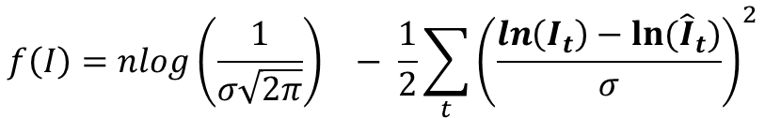
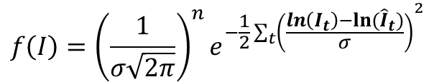
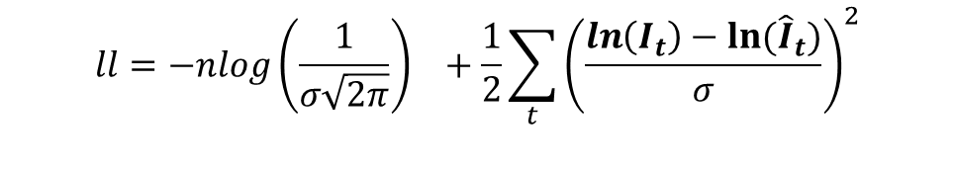
Estimación de parámetros: Máxima Verosimilitud
Volvamos a nuestro modelo del índice de abundancia
Errores de observación (índices)
$$I_{t}={\hat{I}}_{t}{ ∗ e}^{ε_{t}}$$
$$ε\sim N(0,σ_{}^{2})$$
$$f\left(I\right)={\left(\frac{1}{σ\sqrt{2π}}\right)}^{n}e^{−\frac{1}{2}\sum_{t}{{\left(\frac{\ln\left(I_{t}\right)−ln⁡({\hat{I}}_{t})}{σ}\right)}^{2}}}$$
Función de verosimilitud
$$f\left(I\right)=nlog{\left(\frac{1}{σ\sqrt{2π}}\right)}^{}− \frac{1}{2}\sum_{t}{{\left(\frac{\ln\left(I_{t}\right)−ln⁡({\hat{I}}_{t})}{σ}\right)}^{2}}$$
Función log-verosimilitud
Función Objetivo=Negativo de la log verosimilitud
$$ll=−nlog{\left(\frac{1}{σ\sqrt{2π}}\right)}^{}+\frac{1}{2}\sum_{t}{{\left(\frac{\ln\left(I_{t}\right)−ln⁡({\hat{I}}_{t})}{σ}\right)}^{2}}$$
(función objetivo a minimizar)

Slide 10
La función de log-verosimilitud en evaluación de stock
La curvatura de la función L depende del contraste/calidad de los datos vs modelo
θ
θ∗
Conjunto de parámetros “optimos”

Slide 11
Estimación de parámetros en un modelo de dinámica de poblaciones

Slide 12
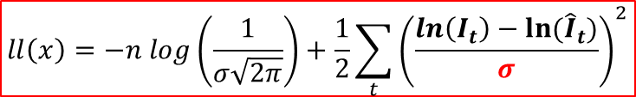

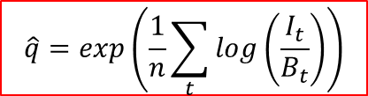
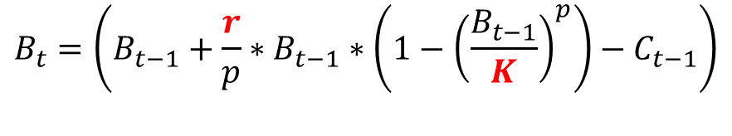


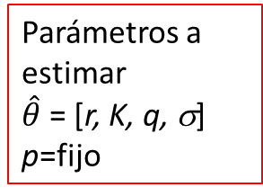
Modelo de estimación:
Dinámica poblacional
Parámetros a estimar
$\hat{θ}$ = [r, K, q, σ]
p=fijo
$$B_{t}=\left(B_{t−1}+\frac{r}{p}∗B_{t−1}∗\left(1−{\left(\frac{B_{t−1}}{K}\right)}^{p}\right)−C_{t−1}\right)$$
Modelos de observación (índices y capturas)
$${\hat{I}}_{t}=q∗B_{t}$$
Error de observación (índice abundancia)
$$I_{t}={\hat{I}}_{t}{ ∗ e}^{ε_{t}}$$
$$ε\sim N(0,σ_{}^{2})$$
Estimador máximo verosímil de q
- Log-verosimilitud (función objetivo)
$$\hat{q}=exp\left(\frac{1}{n}\sum_{t}{log\left(\frac{I_{t}}{B_{t}}\right)}\right)$$
$$ll\left(x\right)=−n log\left(\frac{1}{σ\sqrt{2π}}\right)+\frac{1}{2}\sum_{t}{{\left(\frac{\ln\left(I_{t}\right)−ln⁡({\hat{I}}_{t})}{σ}\right)}^{2}}$$

Slide 13
Modelo de estimación:
Modelo mprodp&t.r (Clases\Modelos\Biomasa_dinamicaP&T)
Funciones
ferror_bdin.r
Devuelve el valor de la función objetivo (log-L)
Datos
*.csv
Input
mprodp&t.r
fdinam_bdin.r
Devuelve las variables de estado
Output
Parametros.csv
Variables_modelo.csv

Slide 14
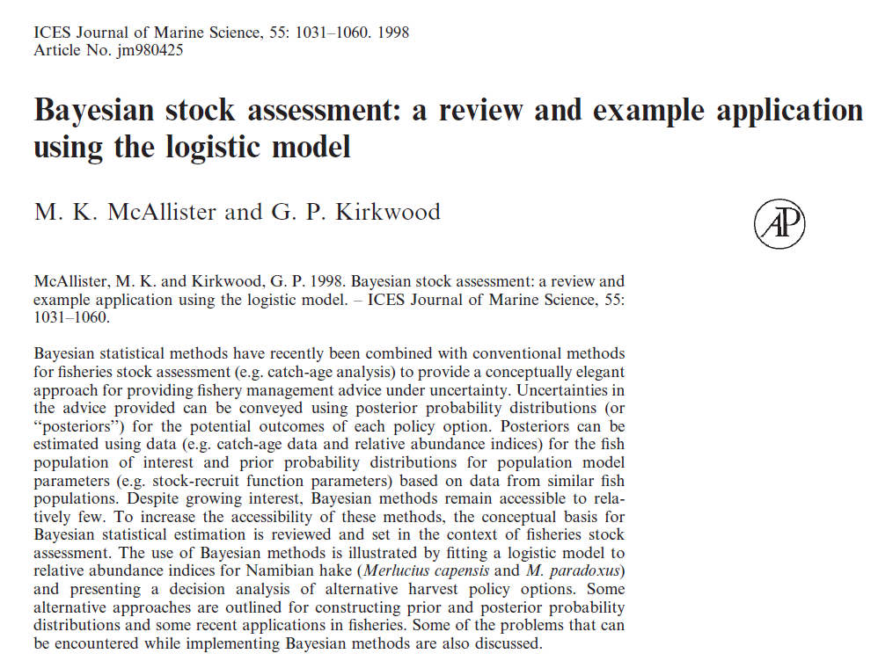
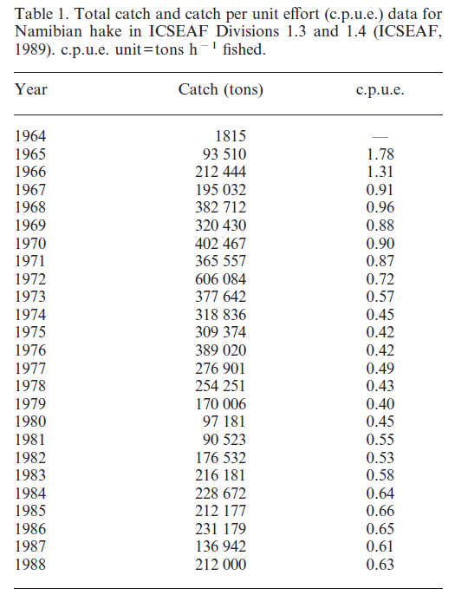
Merluza de Namibia

Slide 15
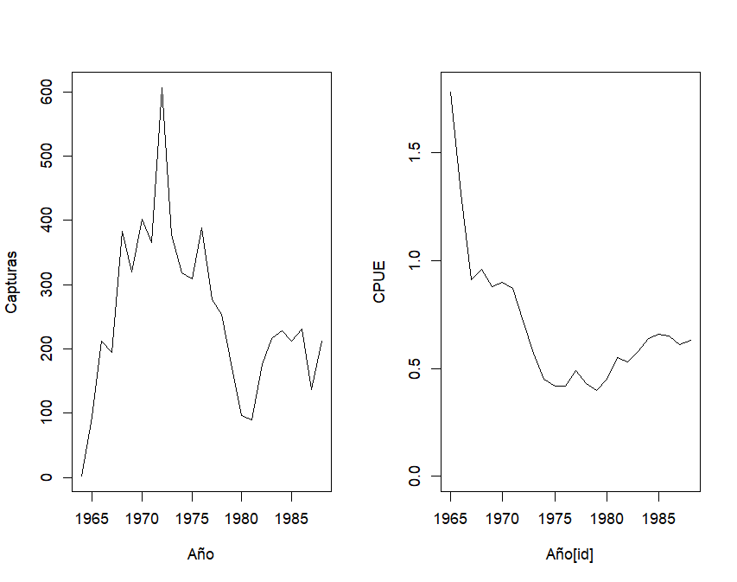
Modelo de estimación: mprodp&t.r

Slide 16
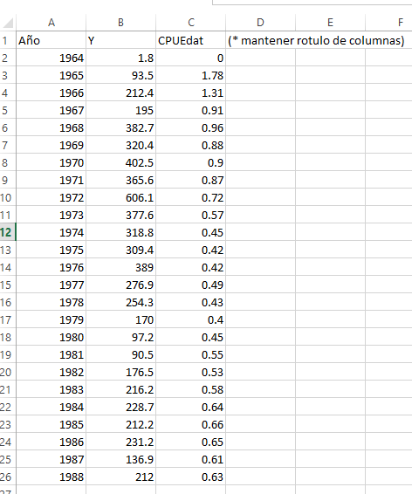
Merluza.csv
Mantener el rótulo de columnas
Los valores cero en el índice corresponde a “sin información”
Dejar los tres archivos *.r en el mismo directorio (mprodp&t, ferror_bdin, fdinam_bdin)
Ejecutar mprodp&t.r desde R-studio
El parámetros de densodependencia es fijado, ejemplo p=1

Slide 17
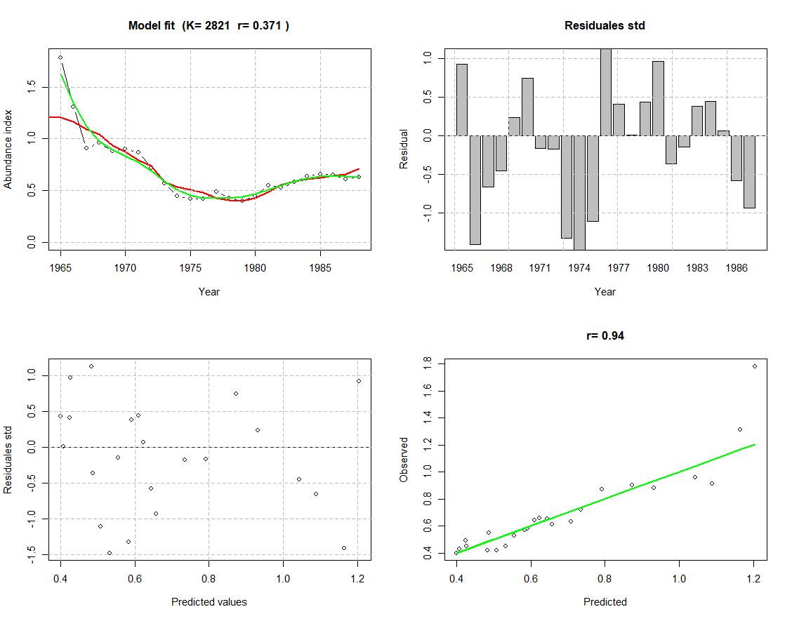
Modelo de estimación: mprodp&t.r

Slide 18
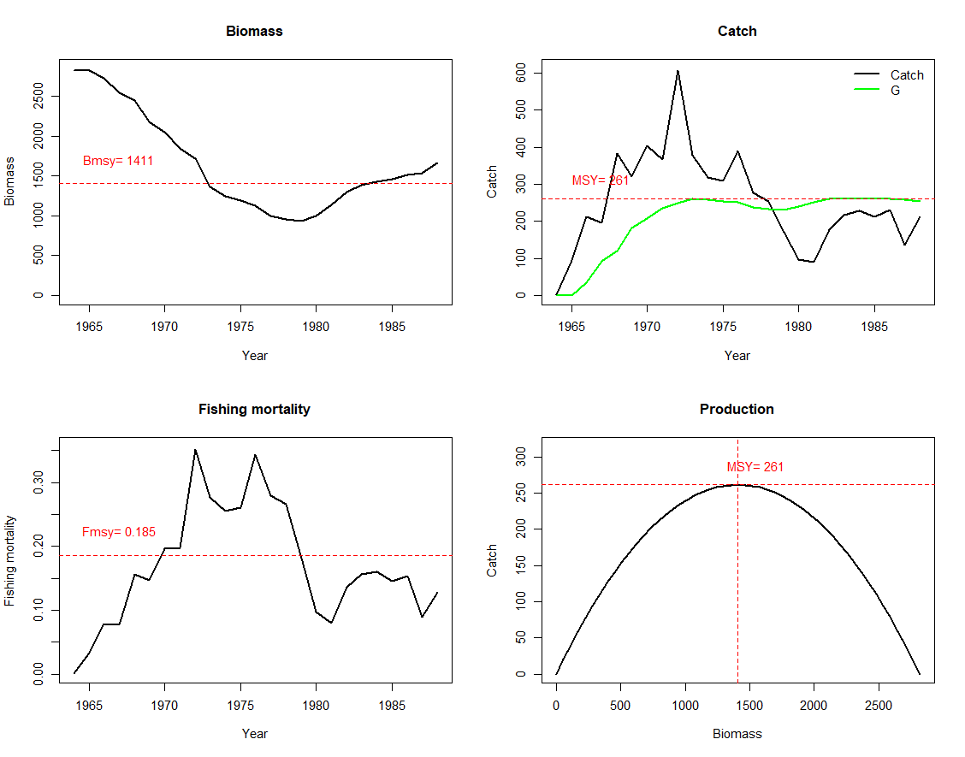
Modelo de estimación: mprodp&t.r

Slide 19
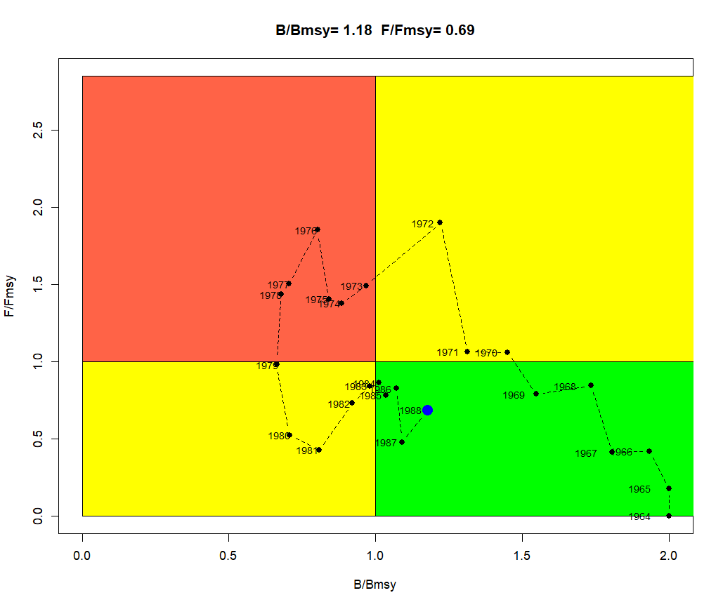
Modelo de estimación: mprodp&t.r

Slide 20

Parámetros del modelo

Slide 21
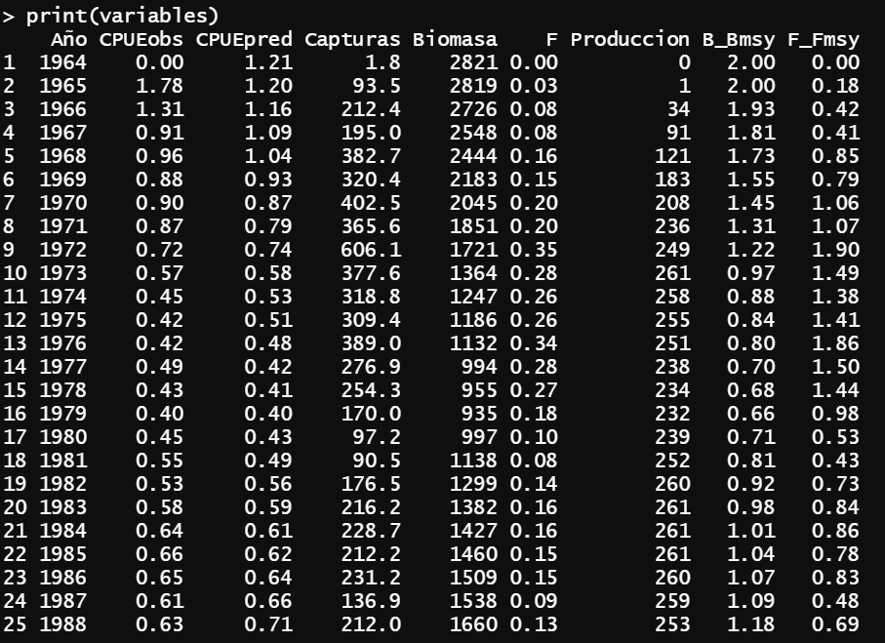
Variables poblacionales

Slide 22
Taller
Evaluar el desempeño del modelo para distintas opciones de densodependencia
p=1e-3, 0.5, 1.0, 1.5, 3.0
p | Bmsy/K | B/Bmsy | F/Fmsy | B/K | r | K | sigma | LL
1e-3 | 0.36 | 1.50 | 0.55 | 0.55 | 0.23 | 3017 | 0.16 | 7.10
0.5 | 0.44 | 1.29 | 0.64 | 0.57 | 0.29 | 2915 | 0.16 | 7.92
1.0 | 0.50 | 1.18 | 0.69 | 0.58 | 0.37 | 2821 | 0.17 | 8.88
1.5 | 0.54 | 1.11 | 0.72 | 0.60 | 0.45 | 2734 | 0.18 | 9.86
3.0 | 0.62 | 1.00 | 0.75 | 0.63 | 0.71 | 2517 | 0.19 | 12.43

